Slide 1
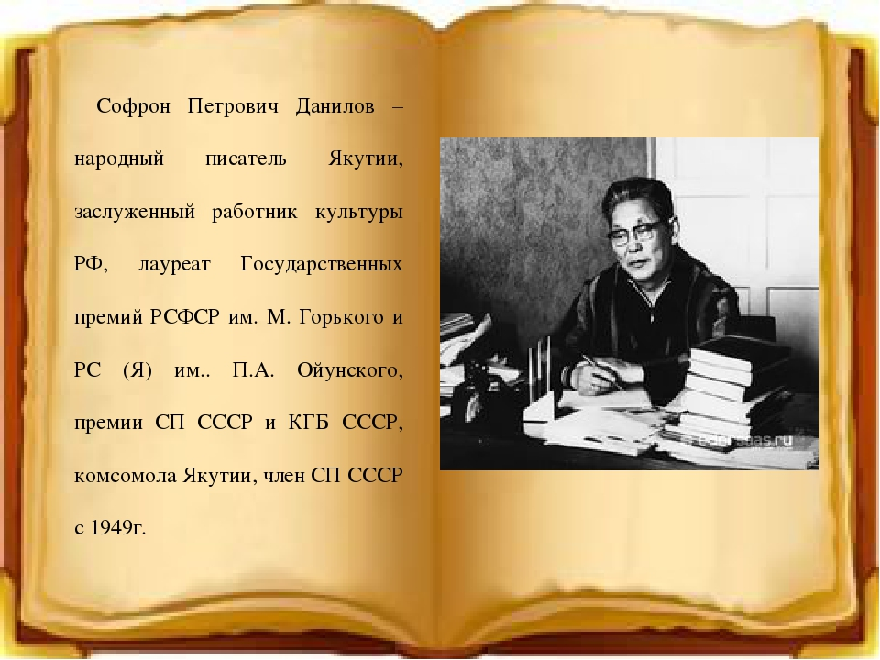
Саха норуодунай суруйааччыта Софрон Петрович Данилов

Slide 2
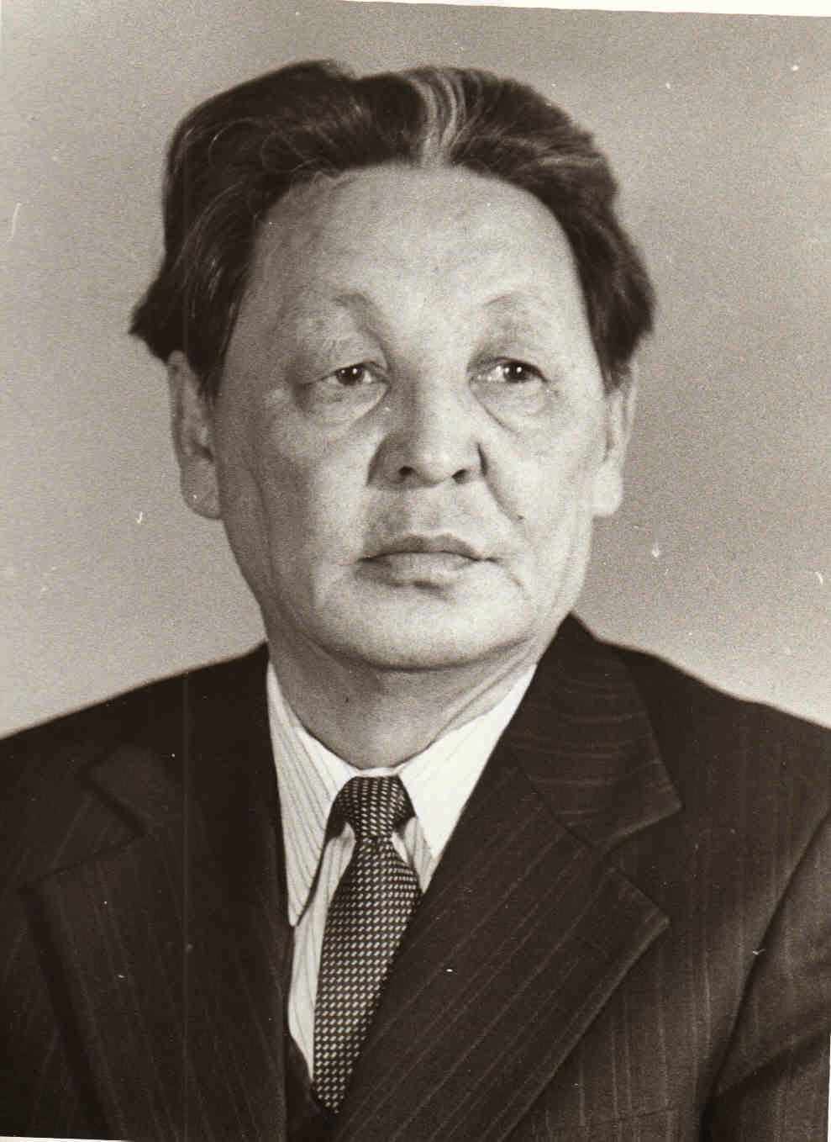

Саха Республикатын народнай суруйааччыта Софрон Петрович Данилов 1922 с. муус устар 19 кунугэр Горнай улууһугар төрөөбүтэ.
1929 сылтан Бороҕон биэс кылаастаах оскуолатыгар үөрэммит, 1937 с. Бэрдьигэстээх сэттэ кылаастаах оскуолатын бүтэрбитэ.
Ити кэнниттэн Якутскайга бастаан пед. рабфагы, онтон пед. институту бүтэрбитэ.

Slide 3
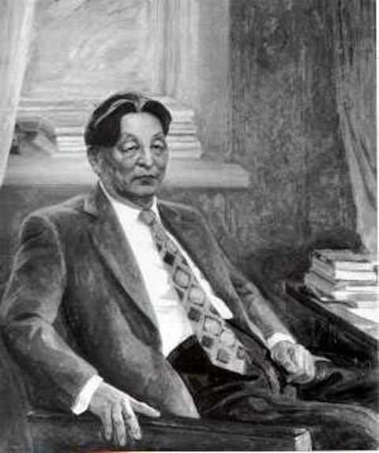
1941-1941 сс. Кыһыл Армияҕа сулууспалаабыта.
Кини үлэлээбитэ:
Оскуолаҕа учууталынан сэбиэдиссэйинэн;
Радиоҕа редакторынан,
Муз-драм театрга сэбиэдиссэйинэн,
«Кыым» хаһыат орреспонденынан,
Кинигэ изд-гар редакторынан,
Саха сирин Суруйааччыларын союһун бырабылыанньатыгар председателинэн.

Slide 4
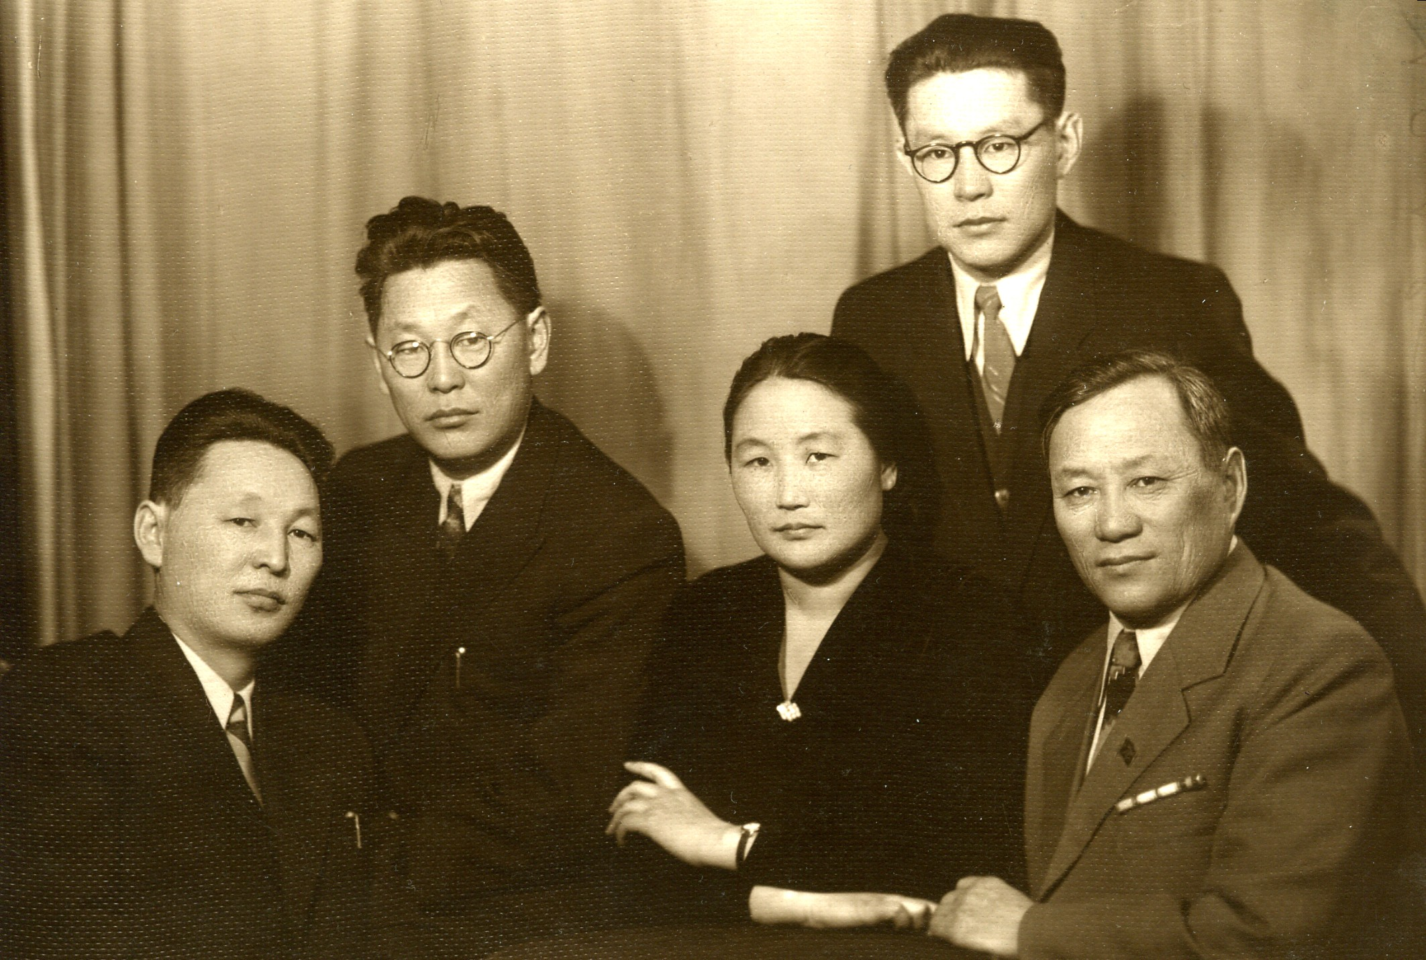

Slide 5
Айар үлэтин 1938 с. хоһоонунан саҕалаабыта. Ити кэмҥэ кини биллэр ырыата "Доҕоруом, дуораччы ыллыахха" суруллубута.
Дьоҕура проза жанрыгар тобуллубута уонна саха биир бастаан-көстөөн иһэр прозаига, романиһа буолбута. Бастакы кинигэтэ "Kөpcүhүү" 1945 с. бэчээттэммитэ. Онтон ыла суруйааччы араас тылынан түөрт уонтан тахса кинигэни таһаартарда. Үгүc кэпсээннэрэ хрестоматияларга киллэрилиннилэр.
Психолог-суруйааччы. "Сахалар ааттарыттан" диэн драмата ситиһиилээхтик туруоруллубута. Онно кини В.И.Ленин уобараһын айбыта, М.К.Аммосов уобараһын прототип быһыытынан туһаммыта.
"Сурэх тэбэрин тухары" романа — саха прозатын саҥа кэрдиискэ таһаарсыбыт айымньы.
Гражданскай сэрии тиэмэтигэр анаммыт икки кинигэлээх "Киһи биирдэ олорор" романа ССРС суруйааччыларын союһун бырабылыанньатын, ССРС КГБ-тын бириэмийэлэринэн бэлиэтэммитэ.
Кэлин суруйбут "Барымаҥ даа, кубалар" роман, "Сарсын да күн үүнүө", "Уот", "Бааһына" сэһэннэрэ уларыта тутуу тыына тыыннаах, боччумнаах айымньылар.

Slide 6
Айымньылара:
Төрөөбүт алааска. — Дьокуускай, 1957.
Мин эйиэхэ кэпсиим. — Дьокуускай, 1964.
Сүрэх тэбэрин тухары: Роман. — Дьокуускай, 1967. Эмиэ ити. — 1977.
Манчаары,—Дьокуускай, 1969.
Киһи биирдэ олорор: Роман. 2 кинигэлээх. — Дьо­куускай, 1973-1975.
Xohooннop. — Дьокуускай, 1976.
Уот: Сэһэннэр. — Дьокуускай, 1981.
Күн сырдыга: Кэпсээннэр. — Дьокуускай, 1982.
Барымаҥ даа, кубалар: Роман. — Дьокуускай, 1986.
Бу сыллар: Публицистическай ыстатыйалар. — Дьо­куускай, 1987.
Самаан сайын саҕана: Сэһэн, кэпсээннэр. — Дьокуус­кай, 1989.

Slide 7
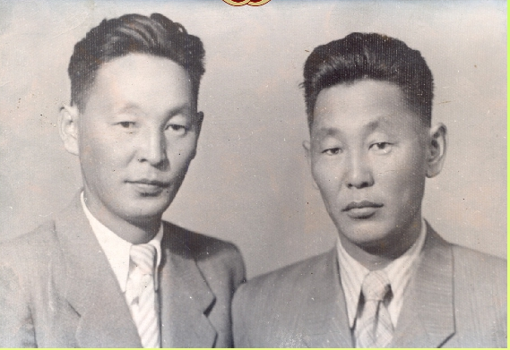
Софрон Данилов бииргэ төрөөбүт убайа норуодунай бэйиэт Семен Петрович Даниловы кытта

Slide 8
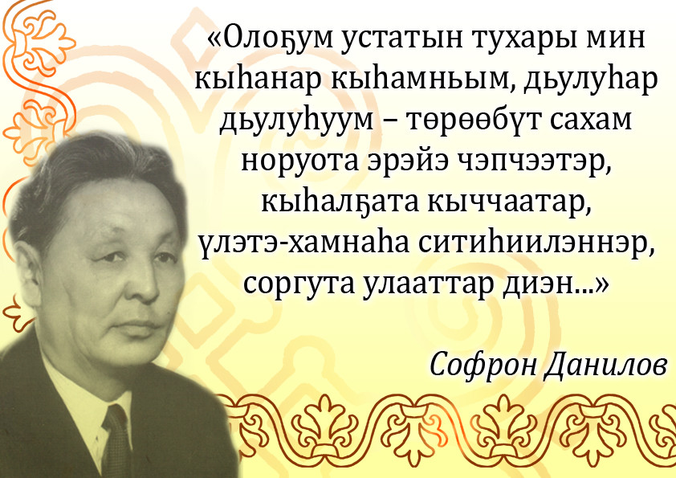

Slide 9
Олоҕун олуктара
Арҕаа Хаҥалас улууһугар билигин Горнай улууһугар киирэр Мытаах нэһилиэгэр 1922 сыл муус устар 19 күнүгэр төрөөбүт.
1929 с. Бор бастакы сүһүөх оскуолатыгар киирбит.
1940 с. Дьокуускайдааҕы педагогика рабфагын бүтэрэн, педагогика институтугар үөрэнэ киирбит.
1941—1942 сс. армияҕа сулууспалаабыт, онтон доруобуйатынан сыыйыллан төннөн кэлэн Уолбут сэттэ кылаастаах оскуолатыгар учууталлаабыт^{[1]}.
Элбэх сыл суруналыыстаабыт уонна иитэр-үөрэтэр үлэҕэ сылдьыбыт.
1979 с. Саха Сирин суруйааччыларын Сойууһун бырабылыанньатын бэрэссэдээтэлэ уонна РСФСР суруйааччыларын Сойууһун сэкэрэтээрэ.
ССКП XXVI сийиэһин дьокутаатынан, Саха АССР Үрдүкү Сэбиэтин хас да ыҥырыытыгар дьокутаатынан талыллан үлэлээбит.
1993 сыл балаҕан ыйын 7 күнүгэр өлбүт.

Slide 10
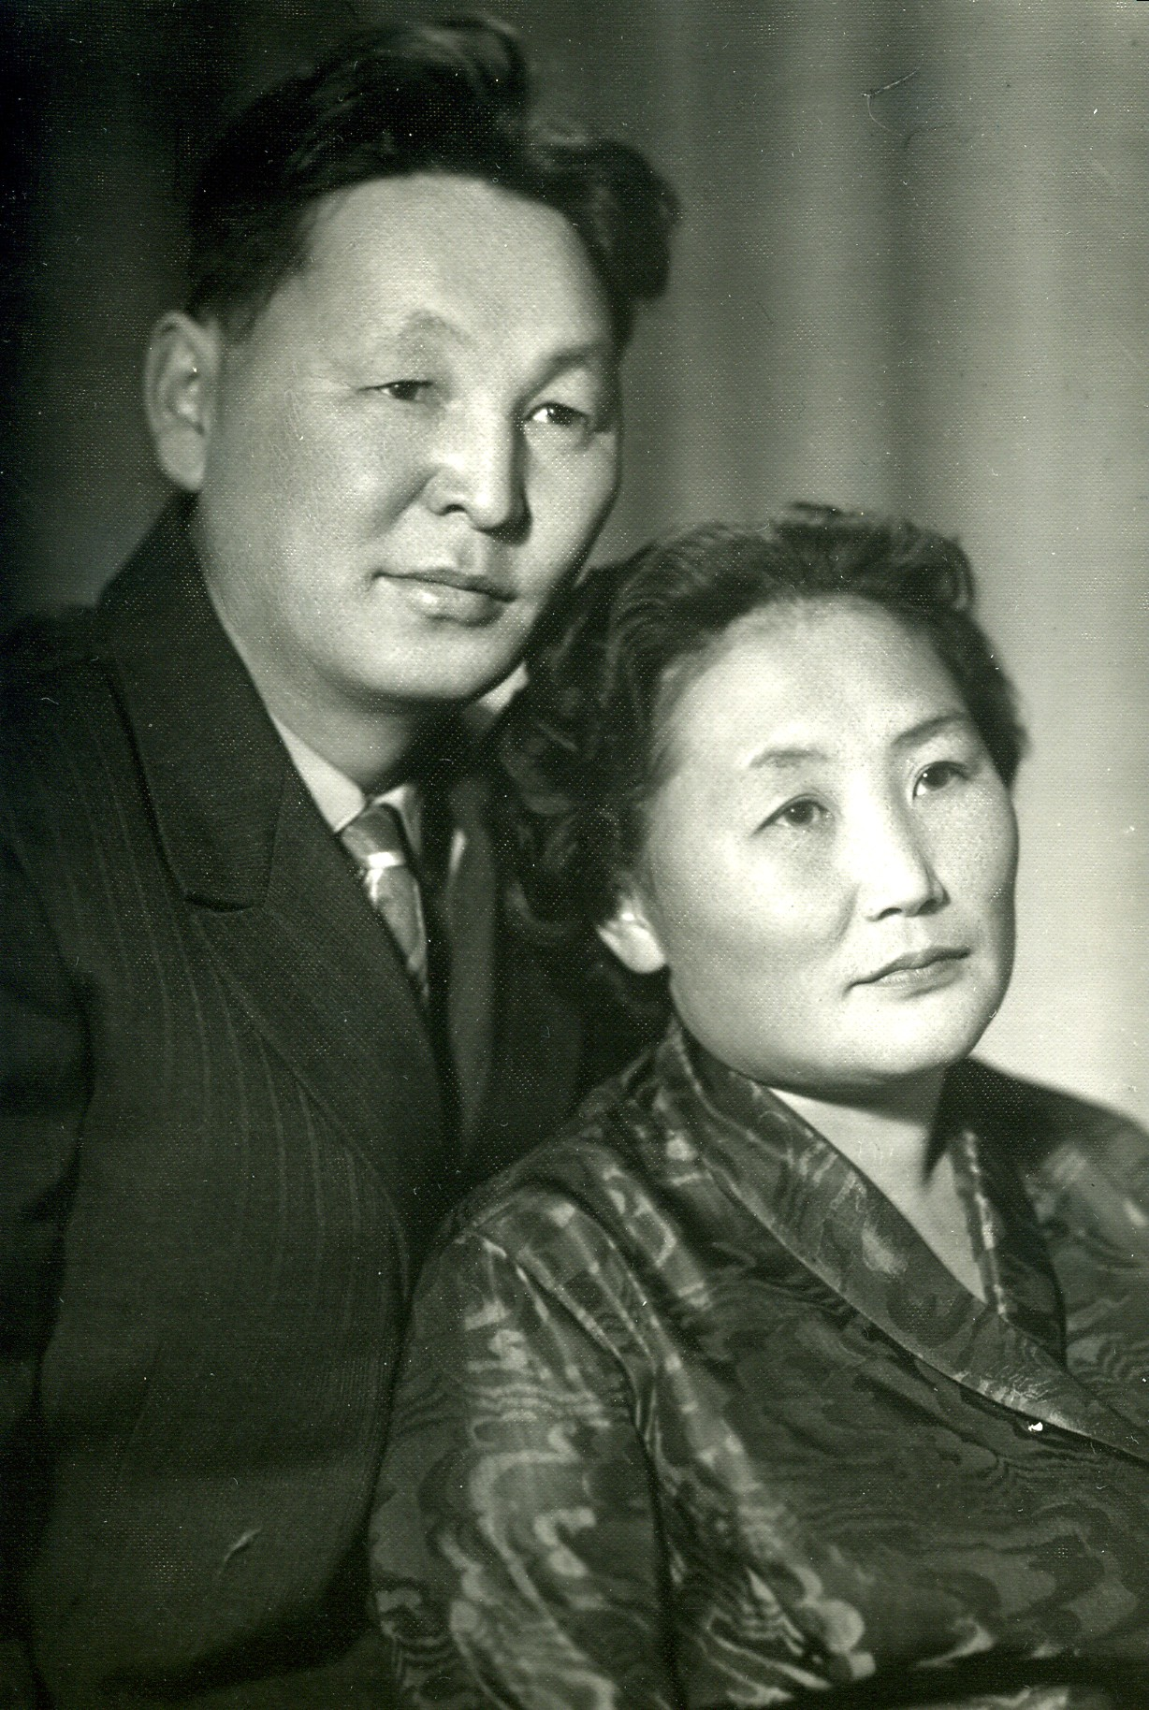
1934 с. 12 саастааҕар «Кыым» хаһыакка бастакы суруйуутун бэчээттэппит. 1938 с. «Бэлэм буол» хаһыакка «Мууска» диэн хоһооно бэчээттэммитэ, сотору соҕус илиинэн суруллар устудьуоннар сурунаалларыгар суруйааччы бастакы кэпсээнэ тахсыбыта. 1938 с. ырыа буолбут хоһоонноро биллибиттэр. «Сүрэх тэбэрин тухары», «Киhи биирдэ олорор», «Сказание о Джэнкире» романнара, «Манчаары», «Дьону үөрдэ сылдьаары», «Уот», «Бааһына» сэһэннэрэ, кэпсээннэрэ, «Сахалар ааттарыттан» драма — саха литературатыгар биллэр көстүүлэр.
Софрон Петрович Данилов элбэх айымньылара нуучча уонна атын омук тылларыгар тылбаастанан тахсыбыттара.
С. Данилов — публицист уонна литературнай критик. Орто оскуола литератураҕа бырагыраамматын уонна учебнигын ааптара.
Н. Чернышевскай «Что делать?» романын, Н. Островскай, Лопе де Вега драмаларын уонна да атыттары тылбаастаабыт.

Slide 11
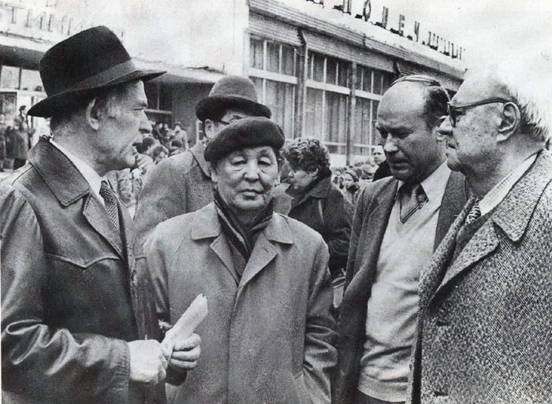
Наҕараадалара уонна ытык ааттара
Саха норуодунай суруйааччыта
Үлэ Кыһыл Знамятын уордьана
Норуоттар Доҕордоһууларын уордьана
Икки «Бочуот Бэлиэтэ» уордьан
Российскай Федерация культуратын үтүөлээх диэйэтэлэ
М. Горькай аатынан РСФСР Государственнай бириэмийэтин лауреата («Сүрэх тэбэрин тухары», «Киһи биирдэ олорор» романнарын иһин)
П. А. Ойуунускай аатынан Саха Өрөспүүбүлүкэтин литературнай бириэмийэтин лауреата («Сүрэх тэбэрин тухары» романын иһин)
ССРС КГБ-н бириэмийэтин лауреата
Саха комсомолун бириэмийэтин лауреата

Slide 12
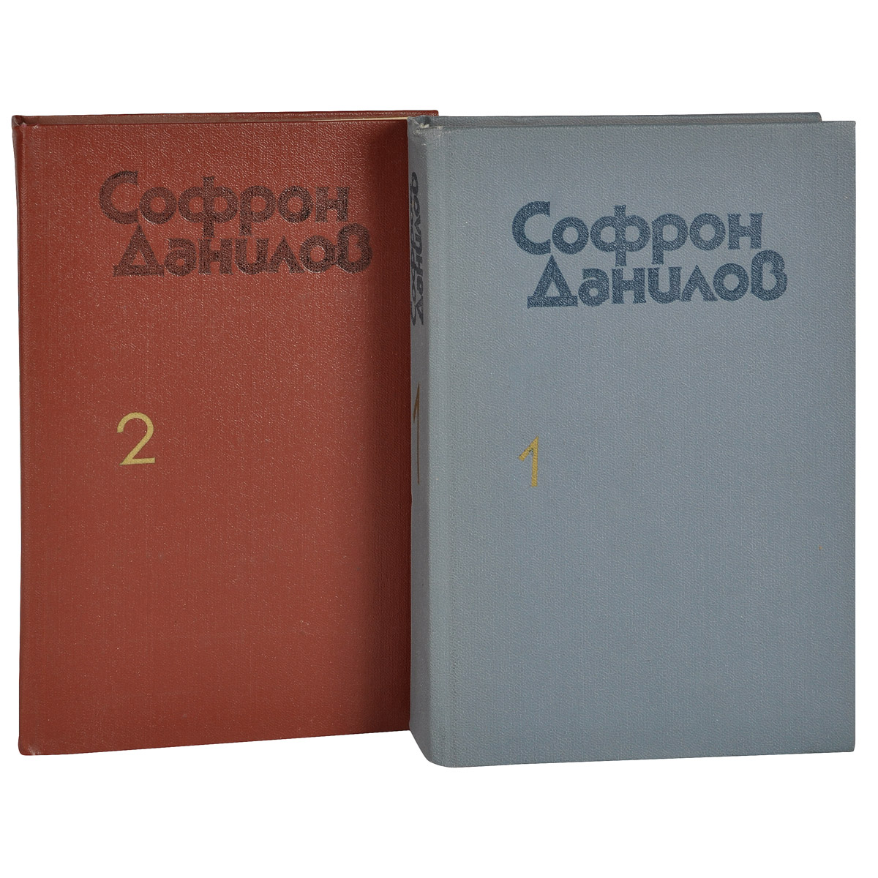


Уопсастыбаннай үлэтэ
Төрөөбүт омугун санаата өрөгөйдүүрүгэр, национальнай культура тиллэригэр өрөспүүбүлүкэ суверенитеттанарыгар бэйэтин сүүнэ кылаатын киллэрбитэ. Саха Өрөспүүбүлүкэтин саҥа Конституциятын ылыныыга быһаччы кыттыбыта. 1992 сыллаахха Саха омугун Кэнгириэһин Сүбэтин бэрэссэдээтэлинэн талыллыбыта.
Үйэлээх аата
Софрон Данилов аатын Горнай улууһун Дьиикимдэтээҕи орто оскуола сүгэр.
Бэрдьигэстээх уулуссата кини аатынан ааттаммыта.
Өлүөнэтээҕи холбоһуктаах пароходство теплохода ааттаммыта.
Мытаах нэһилиэгэр ини-бии Сэмэн уонна Софрон Даниловтар ааттарын сүгэр литература түмэлэ үлэлиир.

Slide 13
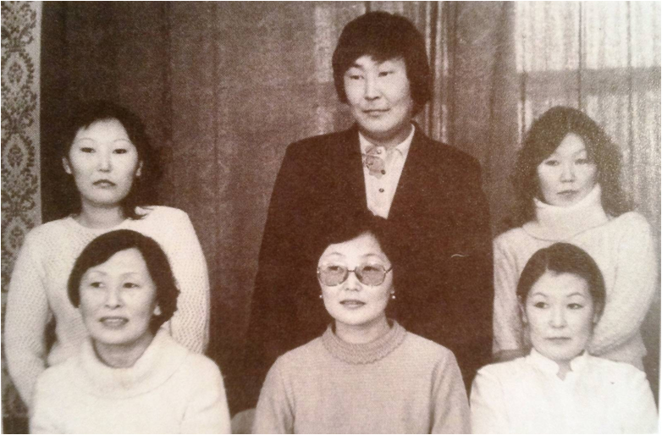
Оҕолоро: Вера – философскай наука доктора, профессор.
Надежда – биологическай наука доктора.
Любовь – биологическай наука кандидата.
Владимир – техническэй наука кандидата.
Мария – тыа хаһаайыст. наукатын кандидата.
Наталья - экономист

Slide 14
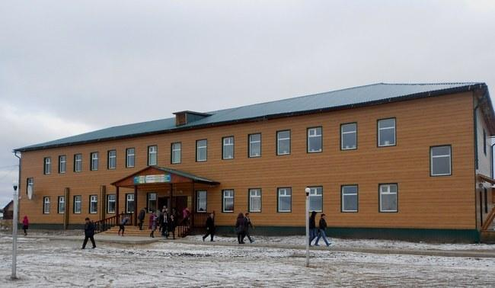

С.П.Данилов аатын сугэр Дьиикимдэ орто оскуолата
Кривошапкина Валентина Семеновна
ГБПОУ «ХОК»
им.Н.Е. Мординова-Амма Аччыгыйа

